Slide 1
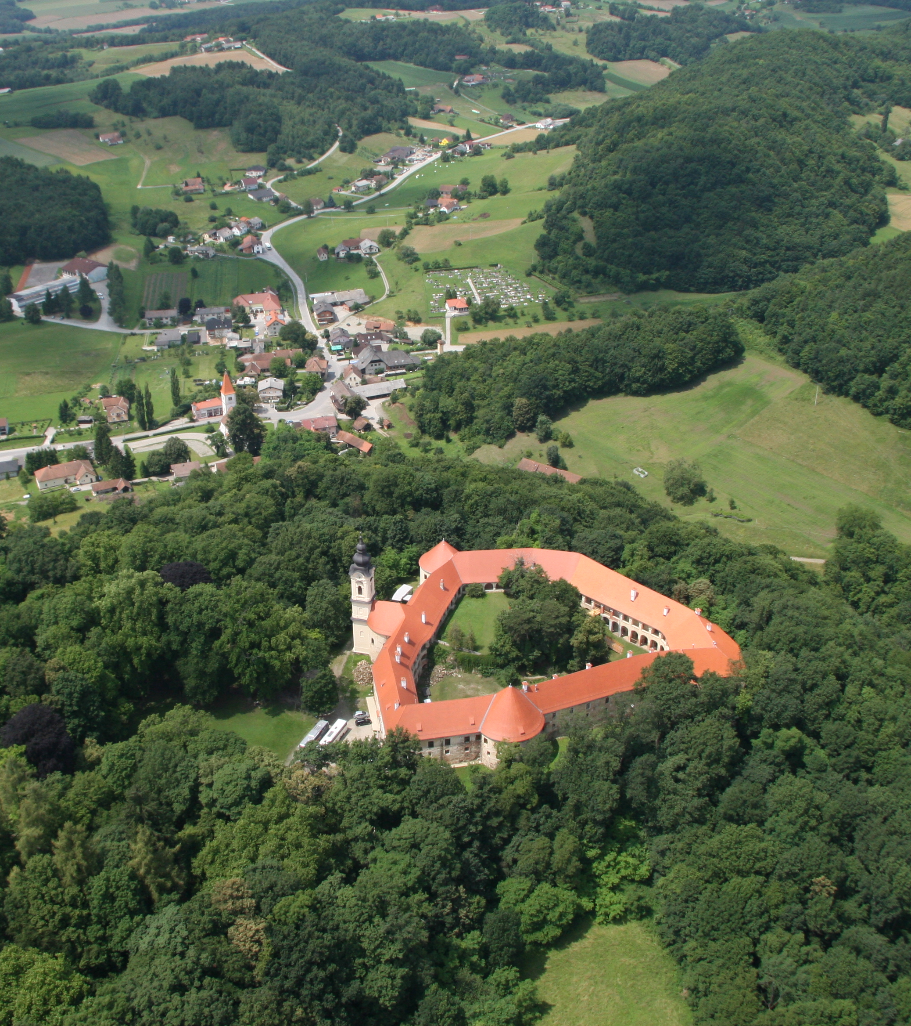


Geodetsko snemanje dvorca z ročnim laserskim skenerjem
Luka zalović – geo-centar
Luka caf – mera ljutomer

Slide 2
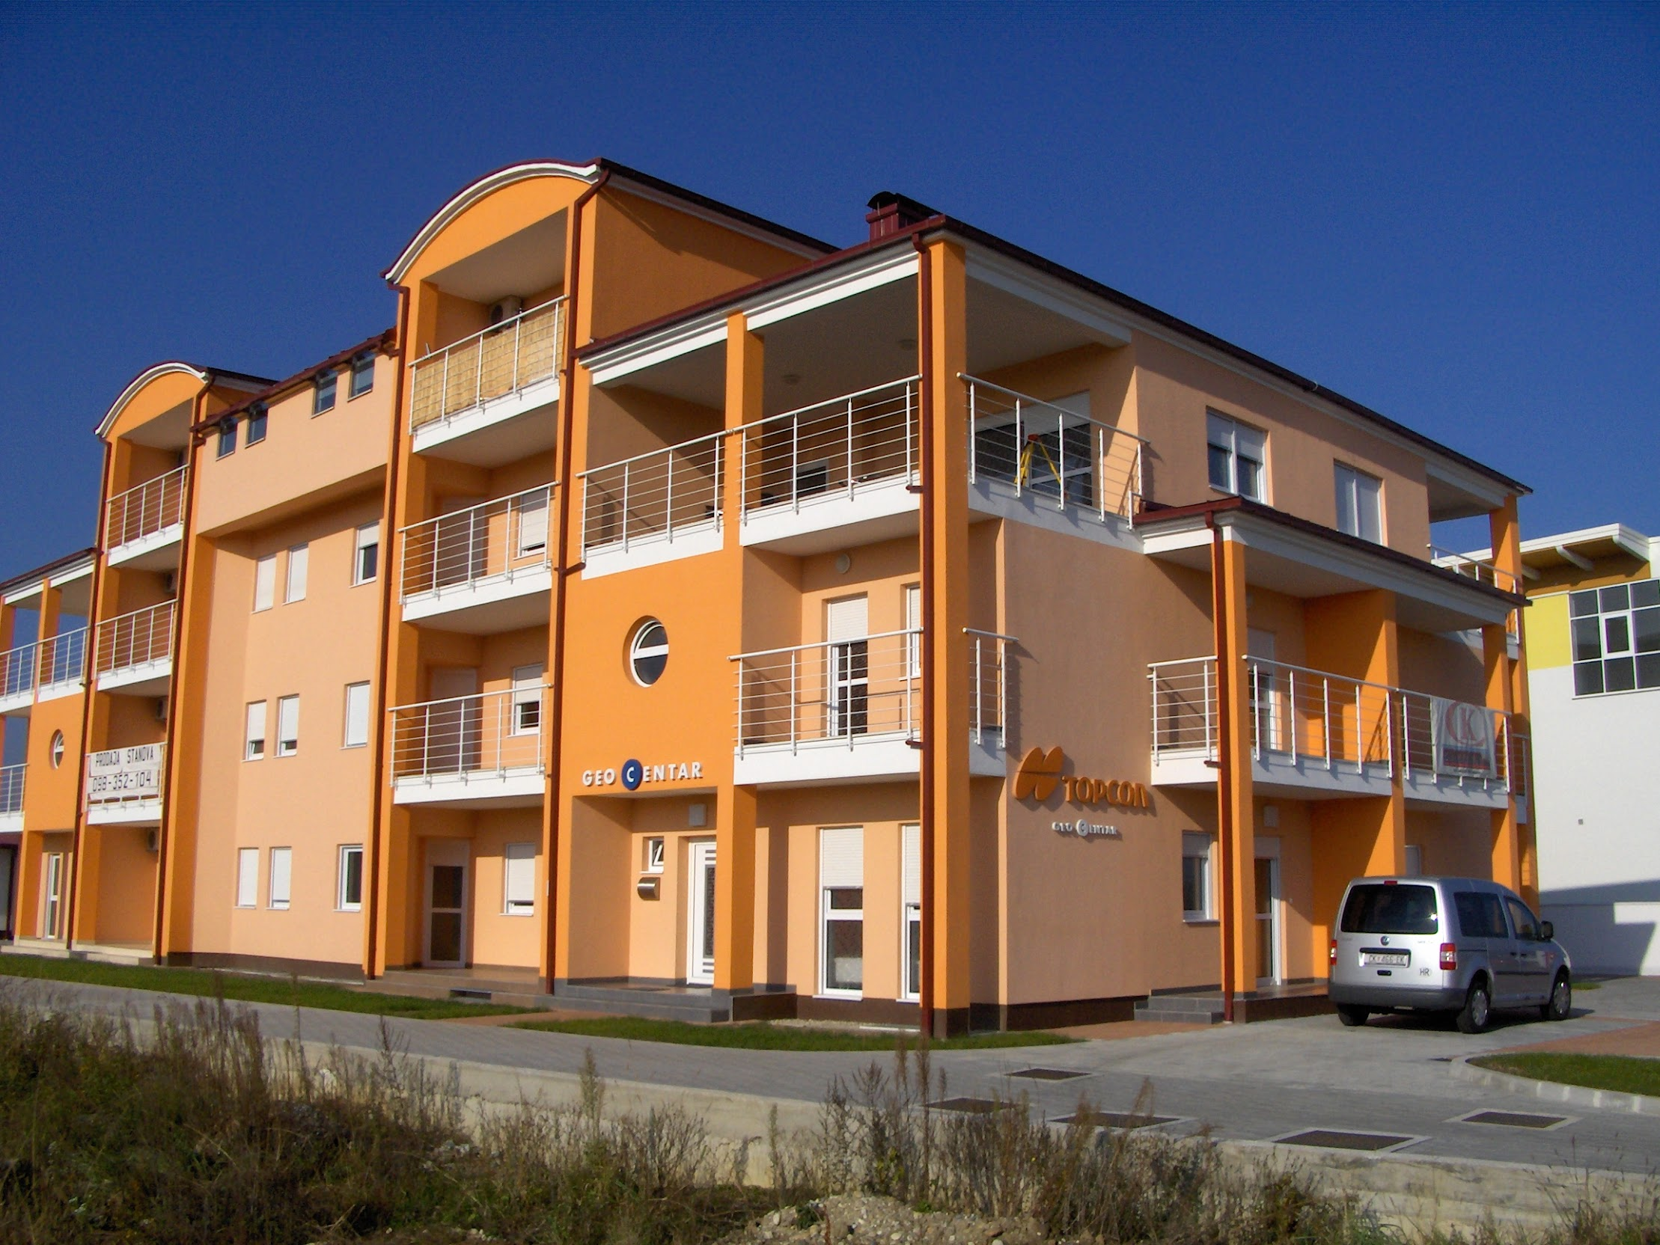






Geo-centar
distribucija geodetskih i građevinskih instrumenata, pribora i programskih rješenja
34 godine poslovanja
prodaja, najam, servis, podrška

Slide 3
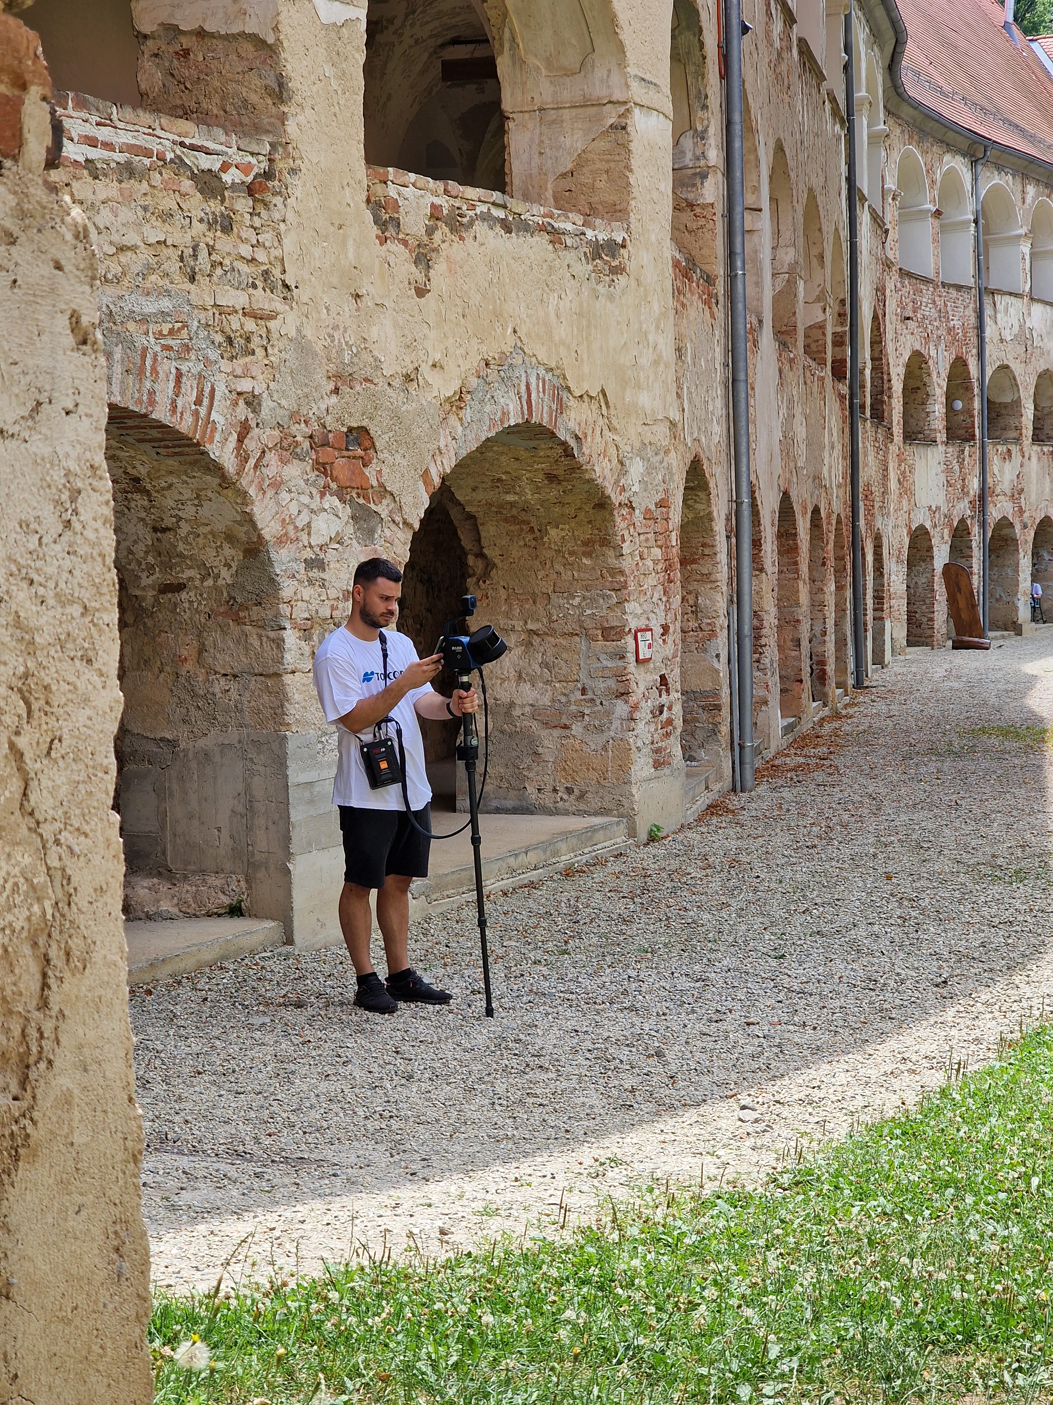
ručni laserski skeneri
SLAM tehnologija
Mjerenje u hodu
Georeferenciranje
Centimetaska točnost podataka
Mogućnost upotrebe za katastarske potrebe

Slide 4
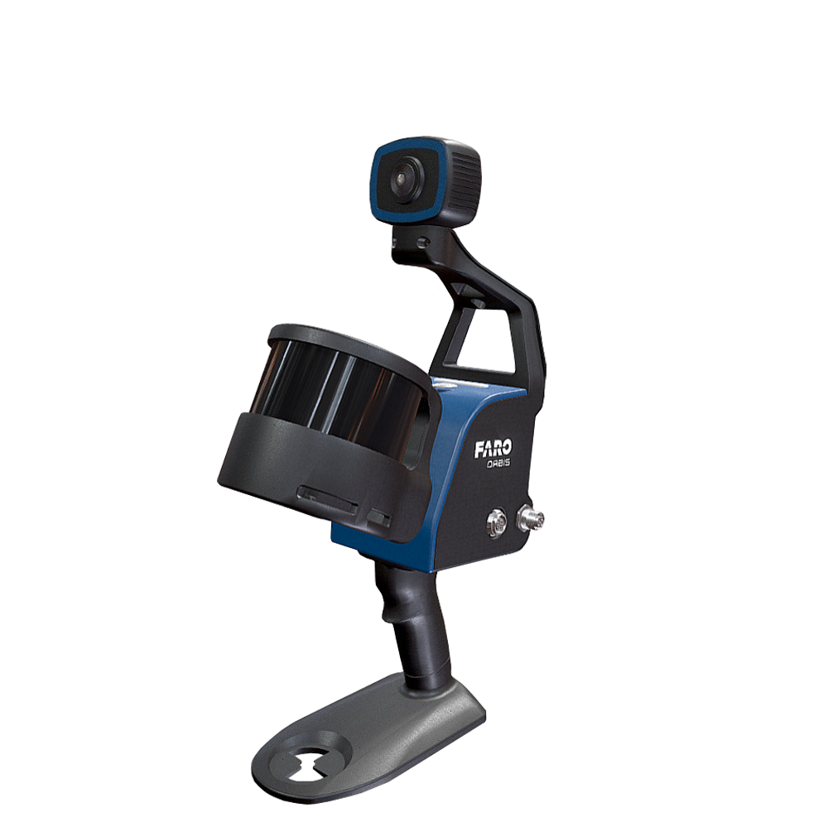
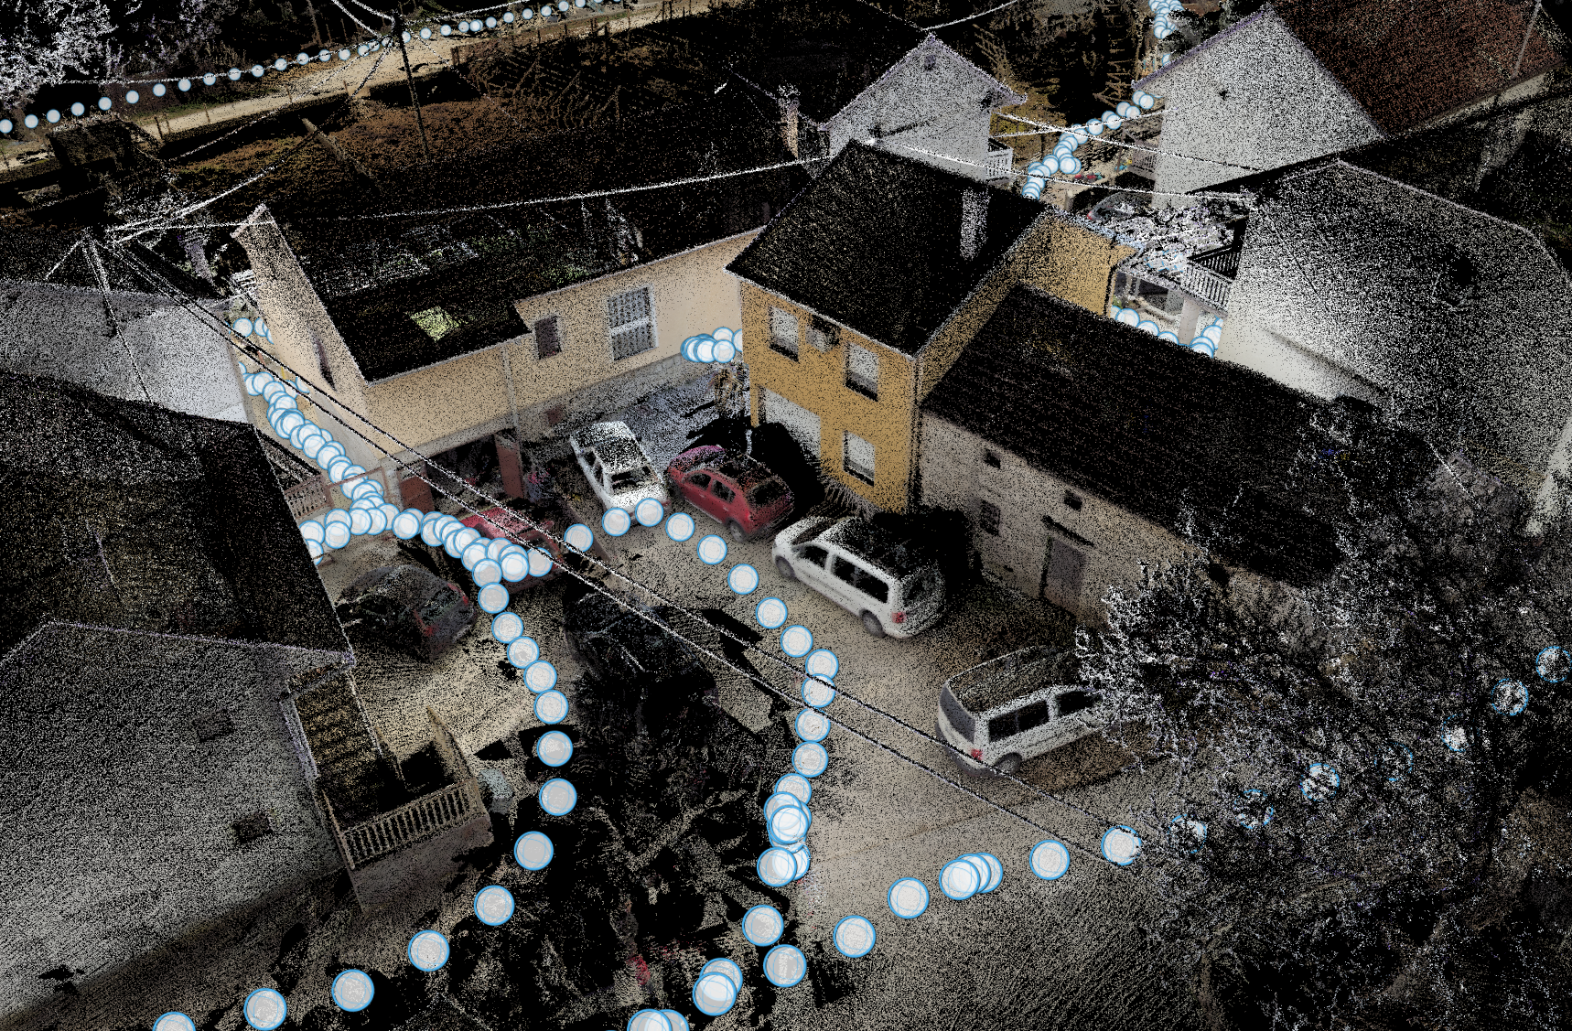
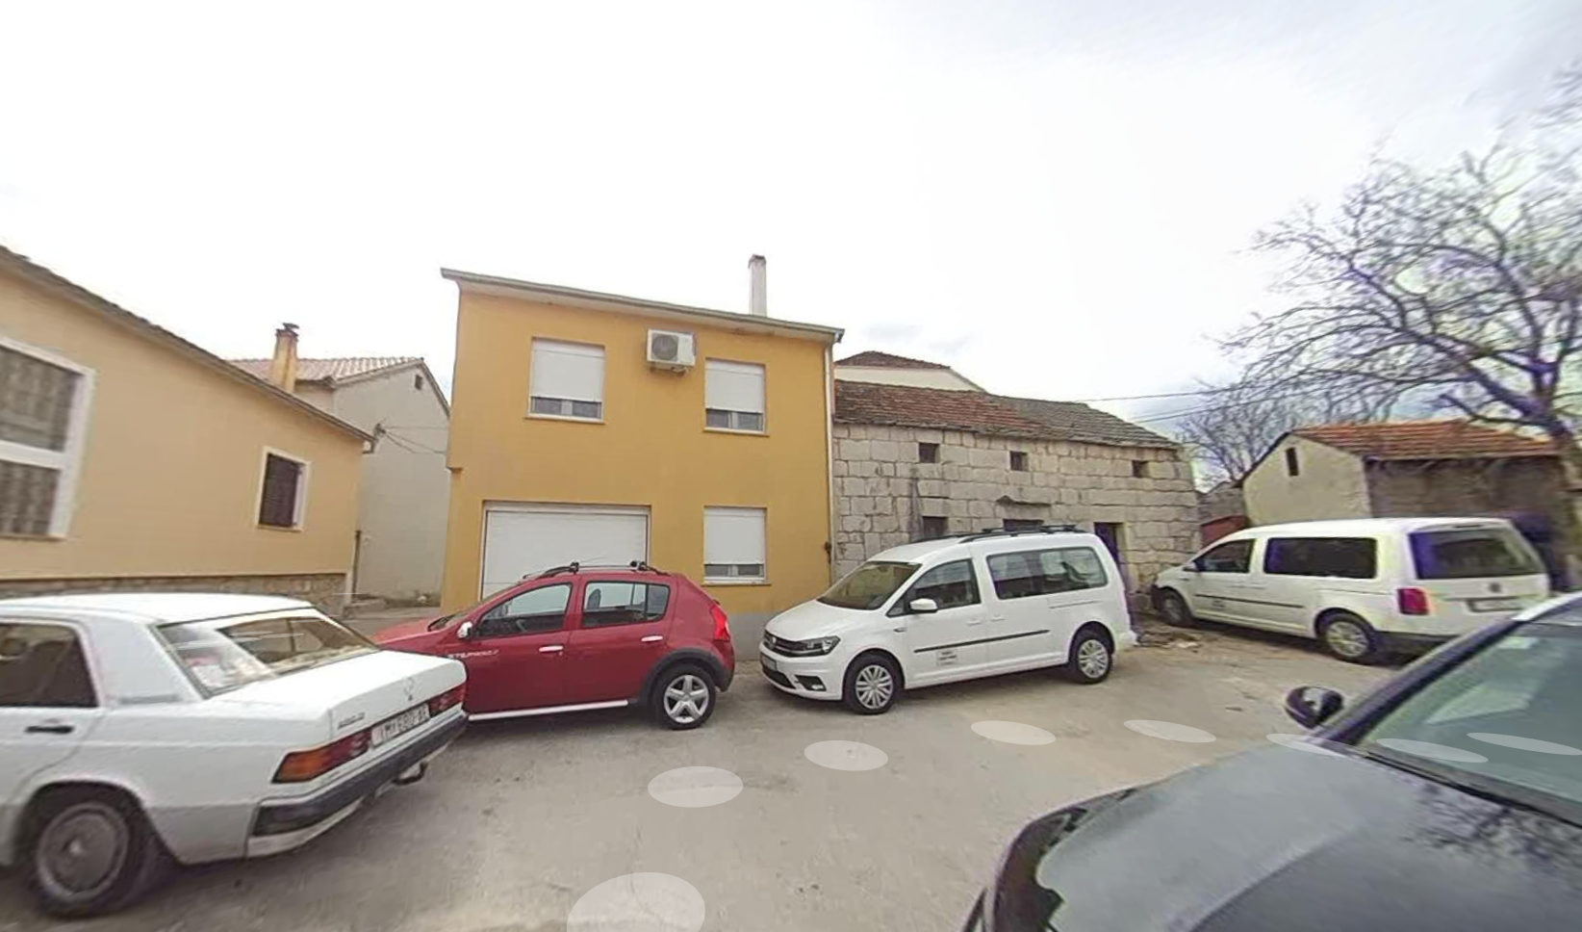
podaci ručnih skenera
3D sken
Panoramska fotografija

Slide 5
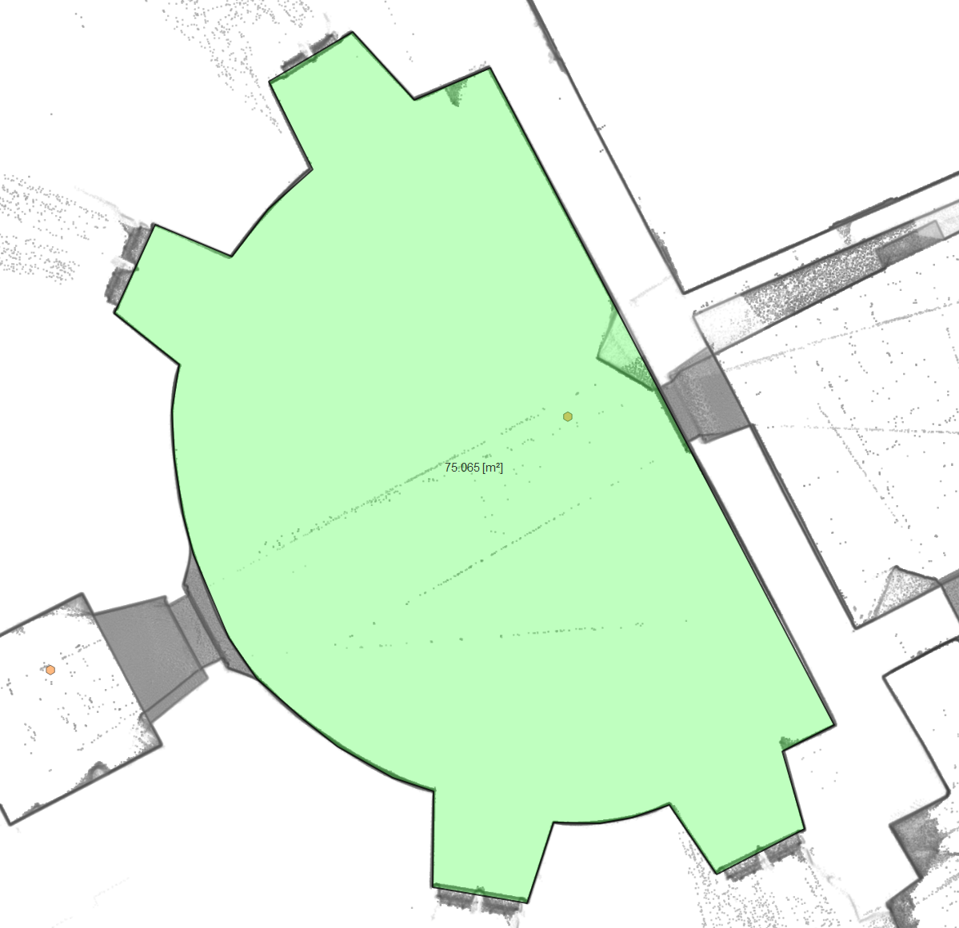
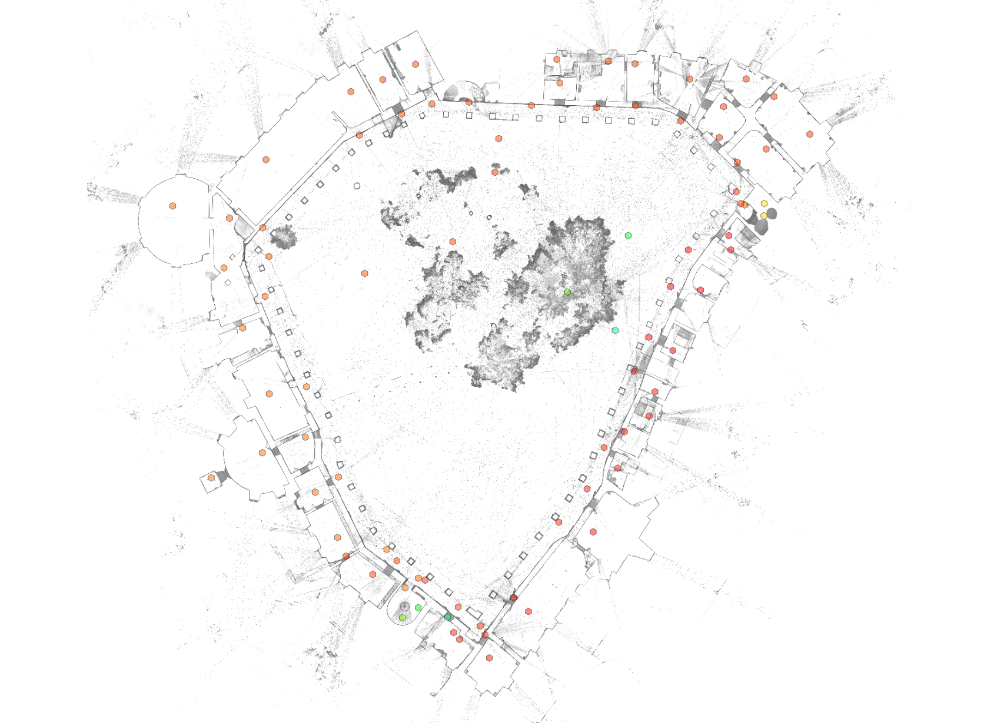
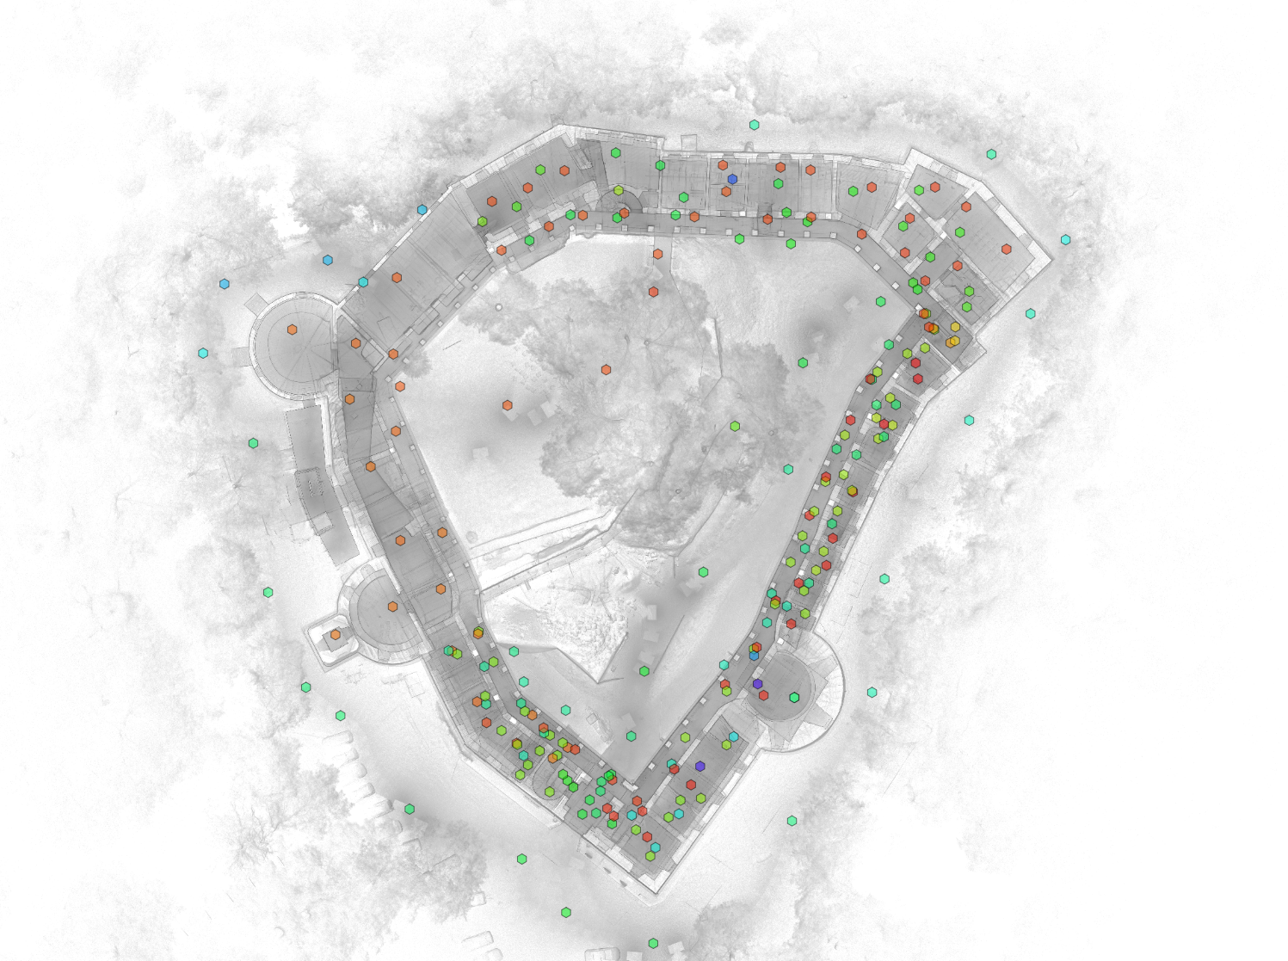
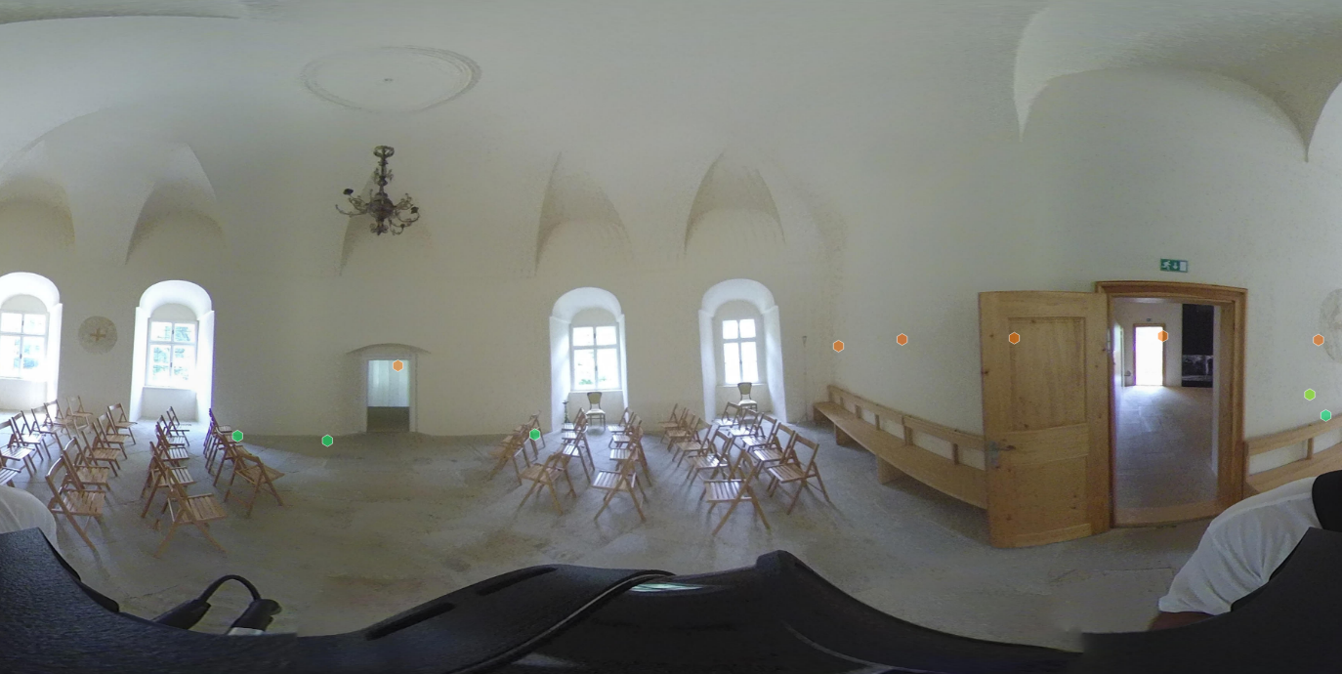
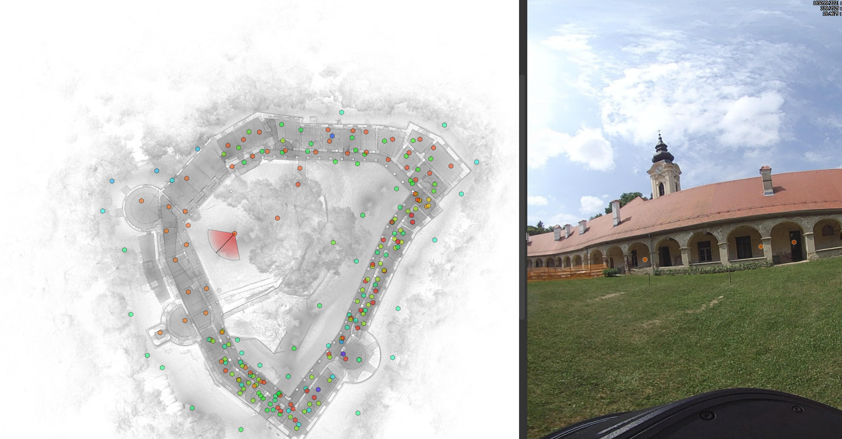
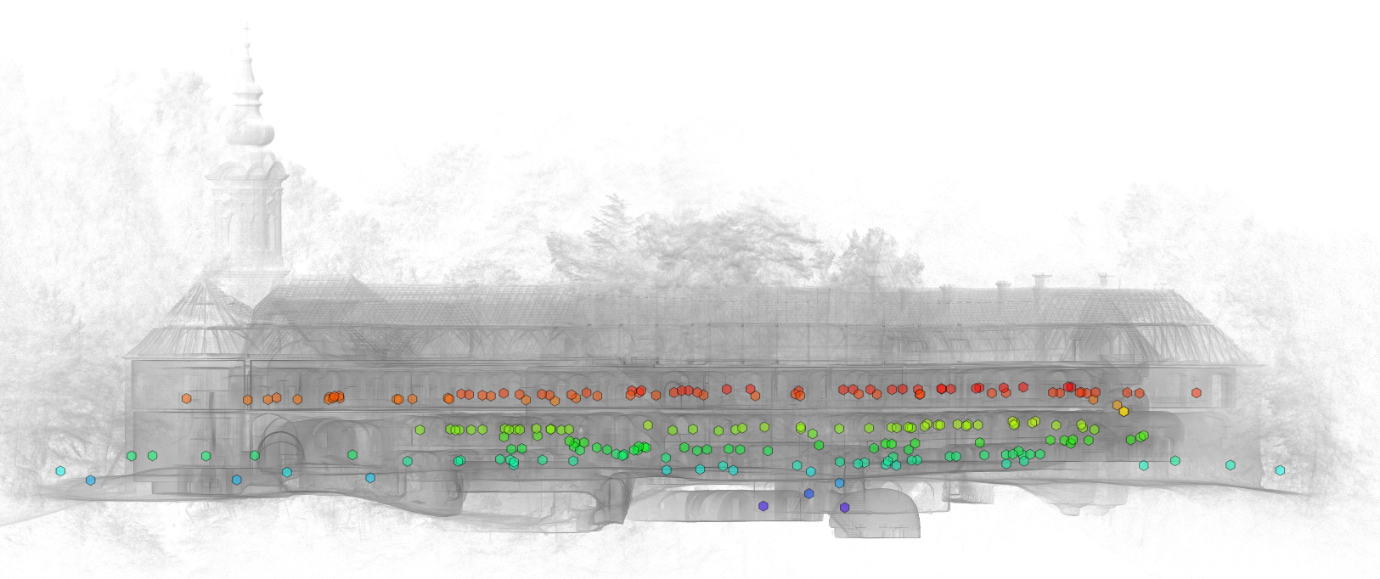
Iskorištavanje 3d podataka

Slide 6
faro orbis
domet: 120 m
640.000 točaka u sekundi
preciznost (mobilni sken): 5 mm
preciznost (statični sken): 2 mm
rezolucija fotografija: 8 MP
apsolutna točnost: 2-5 cm

Slide 7
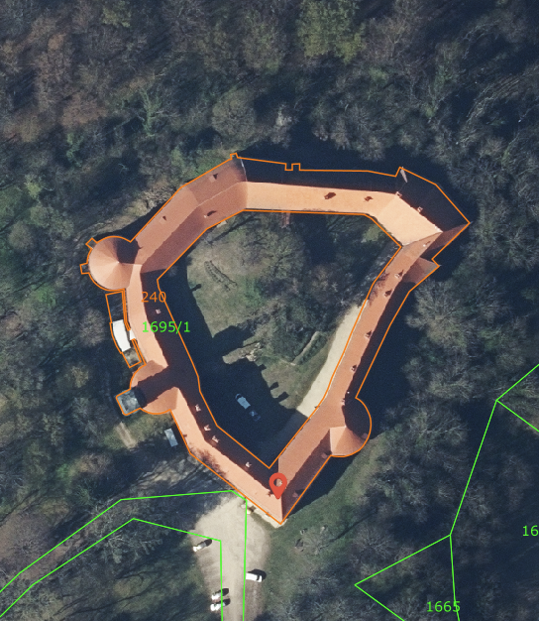

Cilj projekta
Celovit zajem zunanjosti in notranjosti objekta
Lasersko skeniranje in klasične geodetske metode
Katastrski vpis stavbe po ZKN

Slide 8
OBJEKT – GRAD GRAD
KLET – E1
PRITLIČJE – E2
Najobsežnejši grajski kompleks v Sloveniji
365 sob – po legendi
1. NADSTROPJE – E3
2. NADSTROPJE – E4
PODSTREŠJE – E5

Slide 9
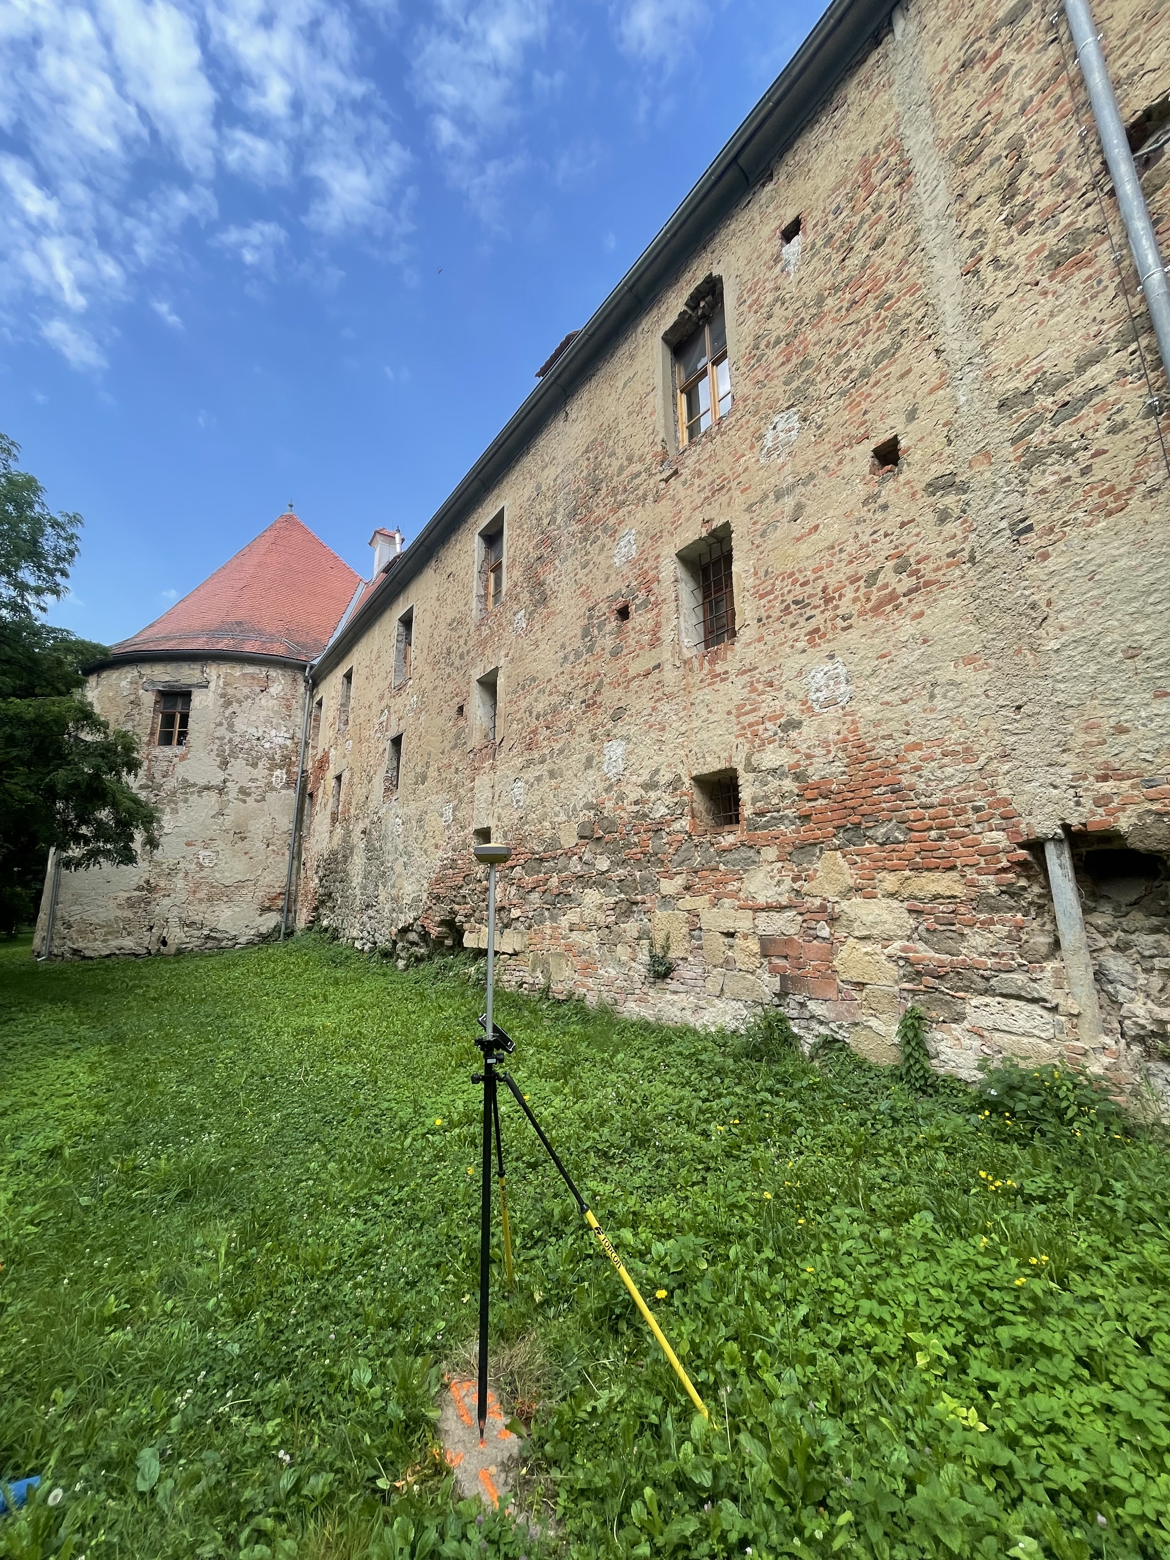
Metodologija in potek dela
Kombinirana izmera (GNSS + tahimeter)
  17 orientacijskih/referenčnih točk
Snemanje z ročnim laserskim skenerjem
  Georeferenciranje na iste točke

Slide 10
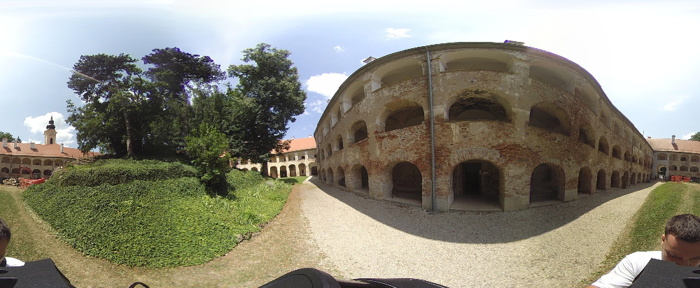
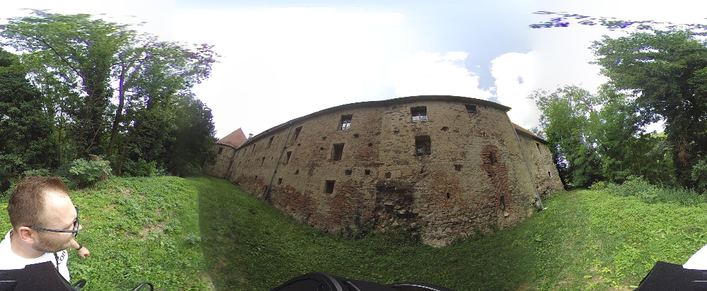
PRIMERJAVA METOD
POLOŽAJNO ODSTOPANJE
Primerjava koordinat karakterističnih točk
Horizontalna odstopanja
1-3cm
Vertikalna odstopanja
3-5cm

Slide 11
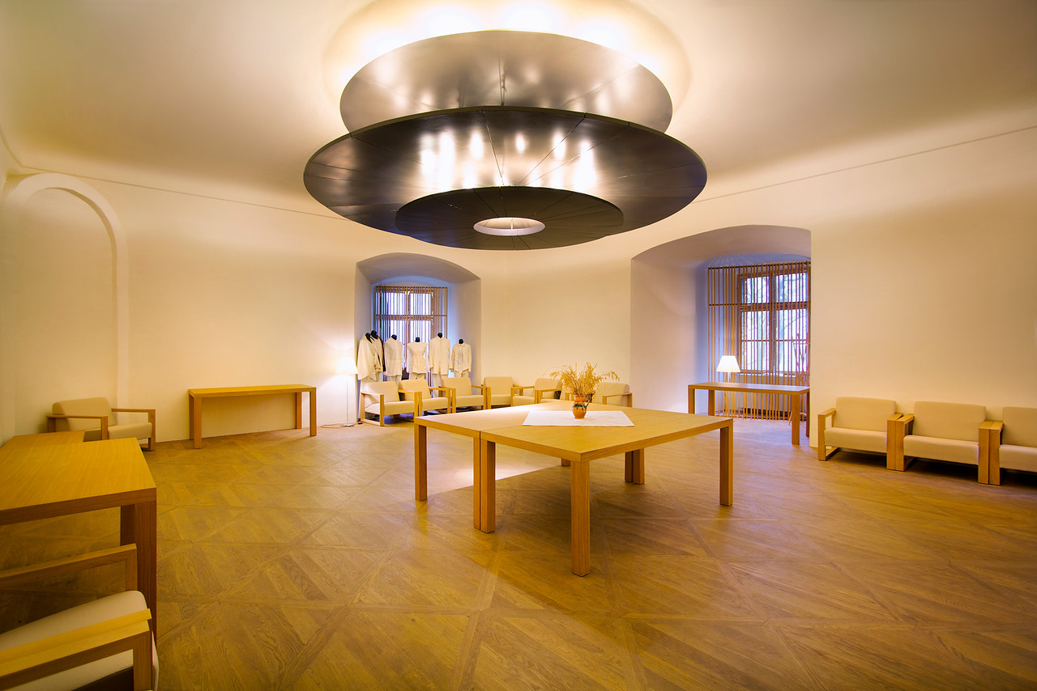
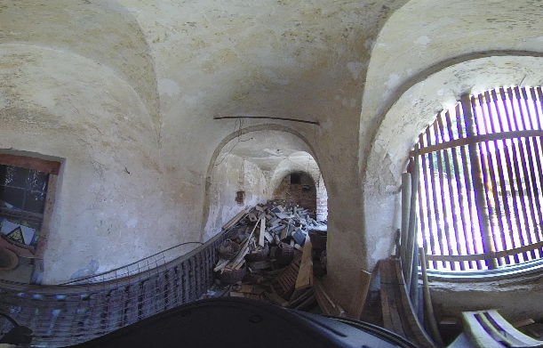
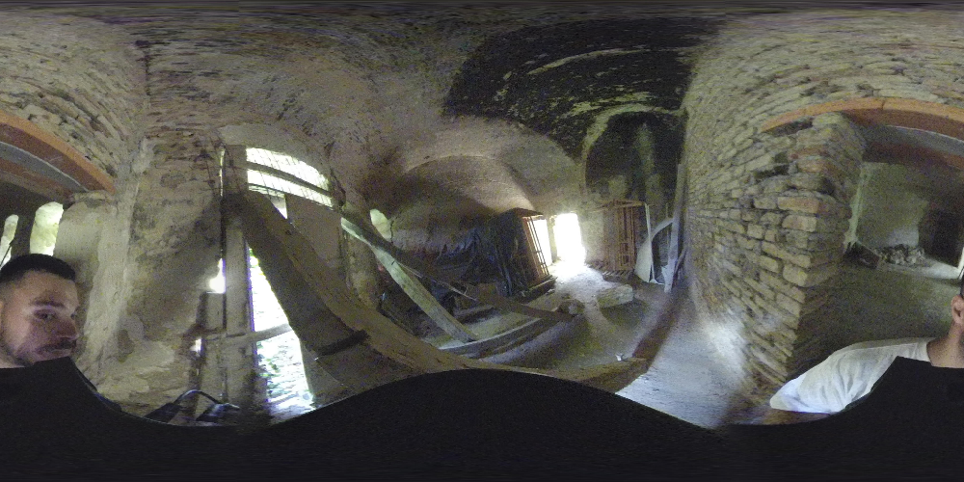
POVRŠINE IN DELI STAVBE
Kompleksna stavba
Deli stavbe
Nastanitveni gostinski obrat
Muzej in knjižnica
Poslovni prostori javne uprave
Skupni komunikacijski prostori

Slide 12
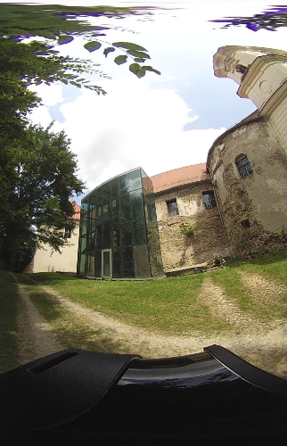
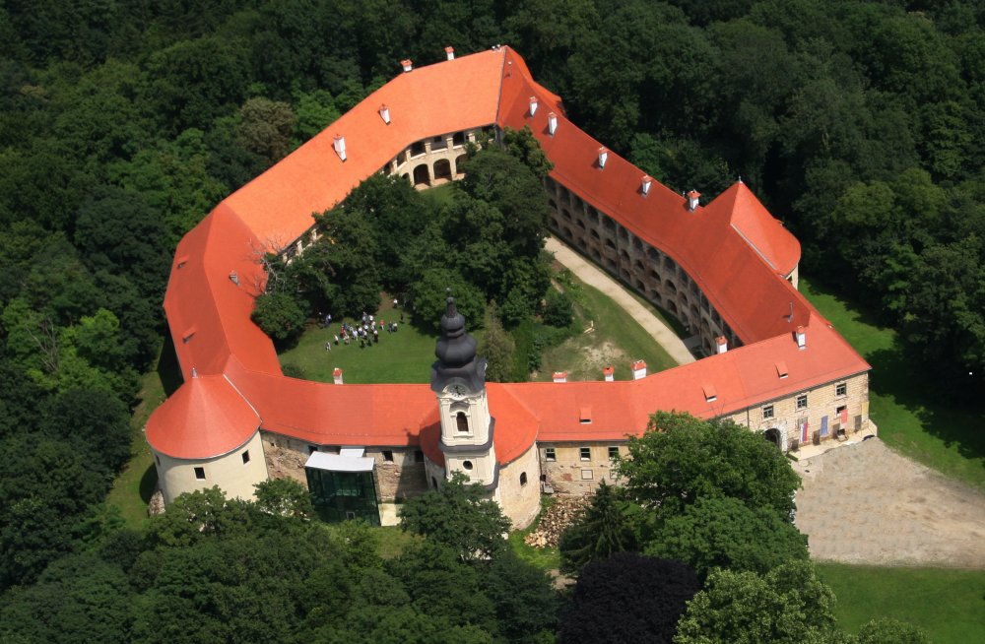
Omejitve IN POSEBNOSTI SKENIRANJA

Slide 13
DODANA VREDNOST
Načrtovanje sanacije in obnove gradu
Priprava konservatorskih načrtov
Analiza gradbenih faz
Digitalno dokumentiranje kulturne dediščine

Slide 14
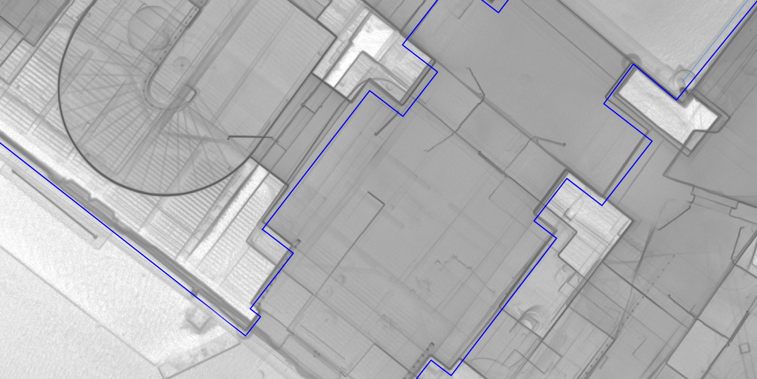
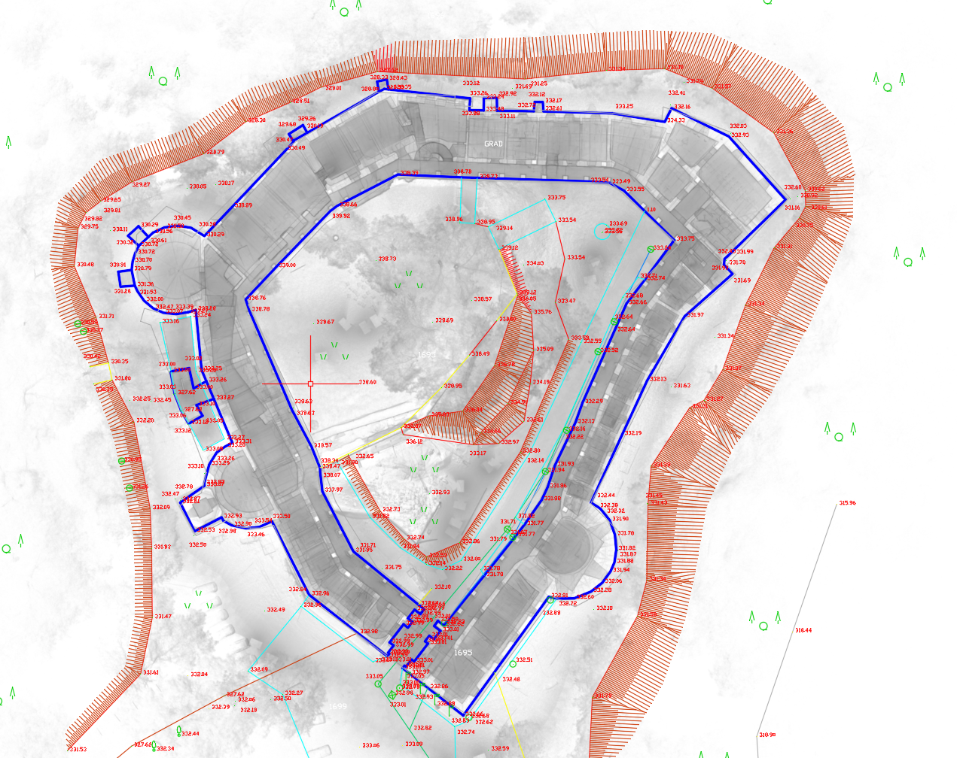
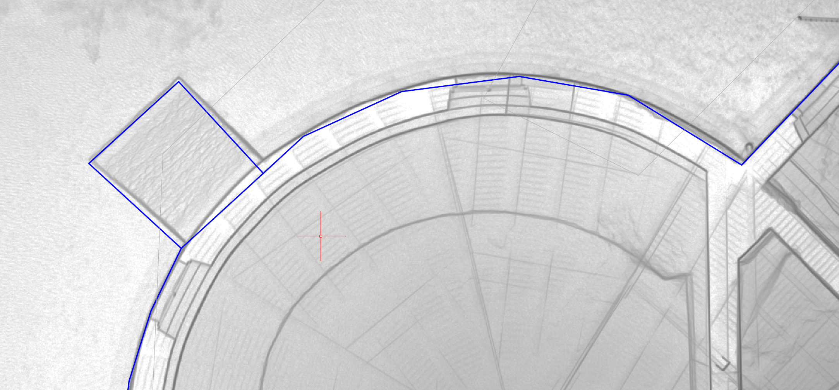
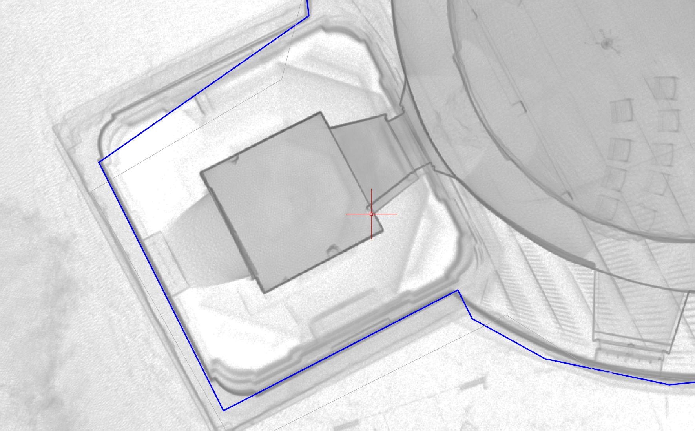
DODANA VREDNOST

Slide 15
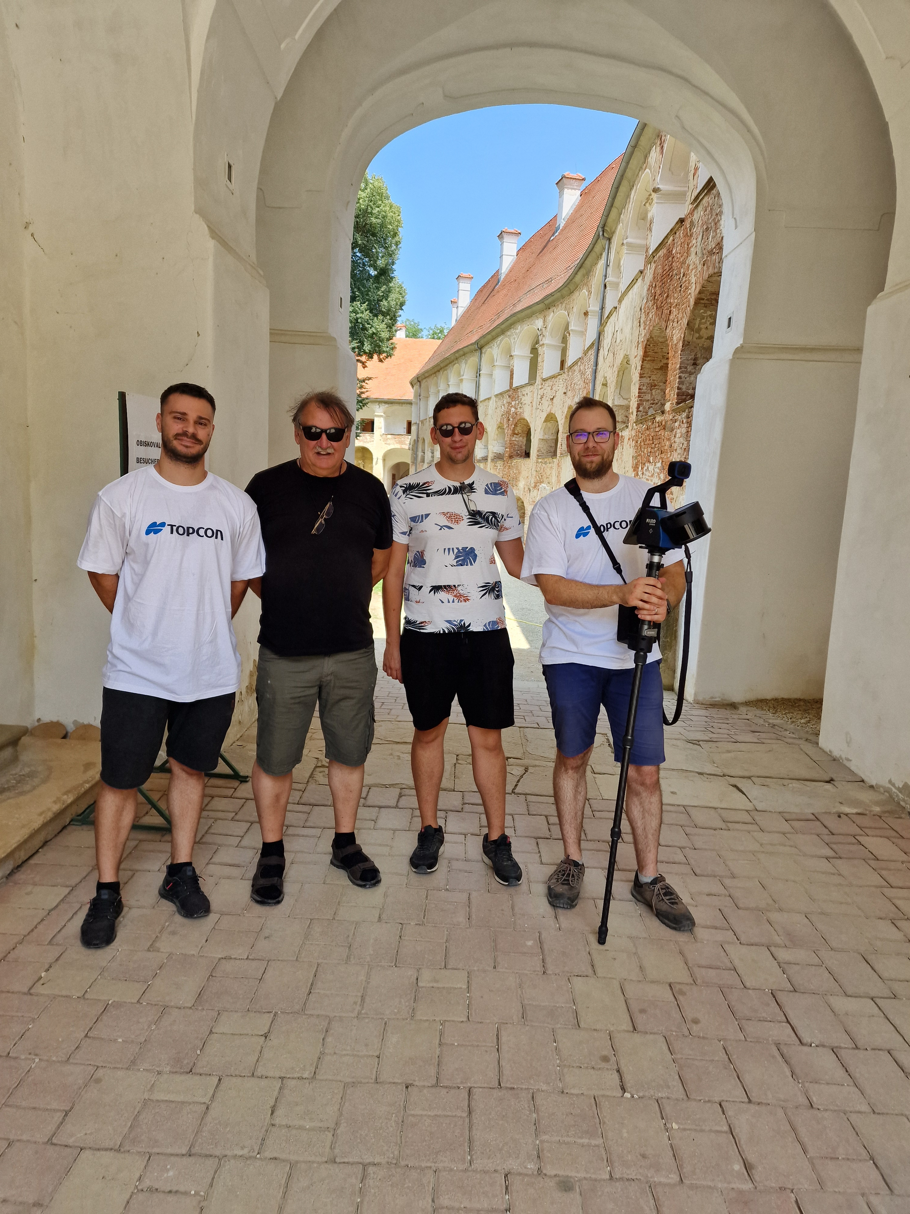
ZAKLJUČEK
Povečana učinkovitost in pokritost izmere
Zanesljiva določitev površin in položajev
Kakovostni prostorski podatki

